Slide 1
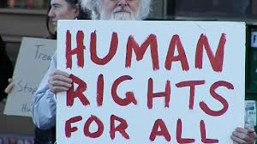
«Τα ανθρώπινα Δικαιώματα»
.
Εύα Λύπα

Slide 2
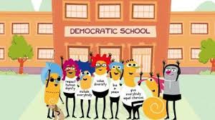
Όλοι μασ…
Έχουμε δικαίωμα στην ζωή
Έχουμε δικαίωμα στην ελευθερία
Έχουμε δικαίωμα στην αγάπη

Slide 3
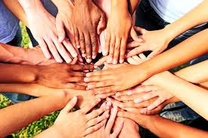
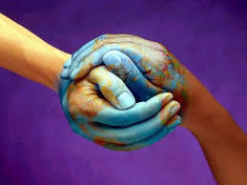
Όλοι μασ…
Έχουμε δικαίωμα στην τροφή
Έχουμε δικαίωμα στην ιατρική περίθαλψη
Έχουμε δικαίωμα στην εκπαίδευση

Slide 4
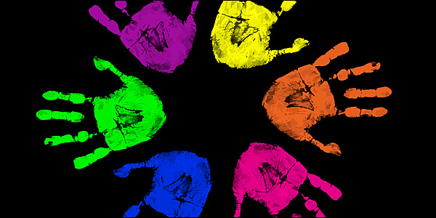
Επιπλέον…
Όλοι οι άνθρωποι έχουν δικαίωμα στην ισότητα ενώπιον του νόμου
Στην συμμετοχή στον πολιτισμό
Στην εργασία

Slide 5
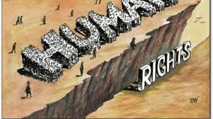
Τα ανθρώπινα δικαιώματα είναι ίδια για όλους τους ανθρώπους
Ανεξάρτητα το φύλο, το χρώμα, την θρησκεία
Όλοι είμαστε άνθρωποι και έχουμε τις ίδιες ανάγκες

Slide 6
Ανθρώπινα δικαιώματα!
Human rights for all!
I diritti umani!
човешки права!
drepturilor omului!
Menschenrechte!

Slide 7
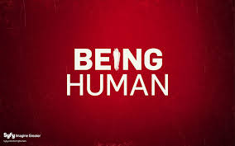
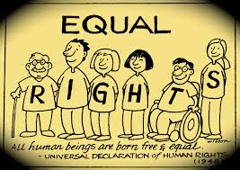
HUMAN RIGHTS FOR ALL!

